Slide 1

¿Qué quieres hacer?
Aula Internacional
Unidad 2-Quiero aprender español

Slide 2
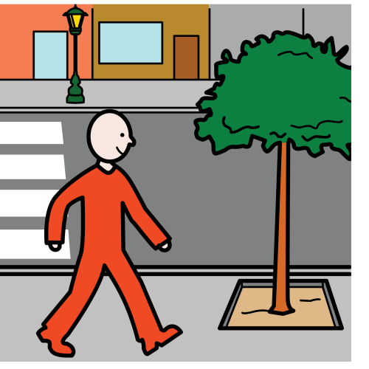
Actividades
PASEAR (to go for a walk)

Slide 3
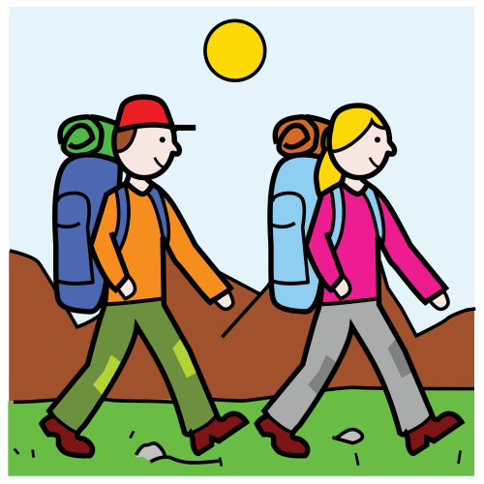
Actividades
IR DE EXCURSIÓN (to go on an excursion)

Slide 4
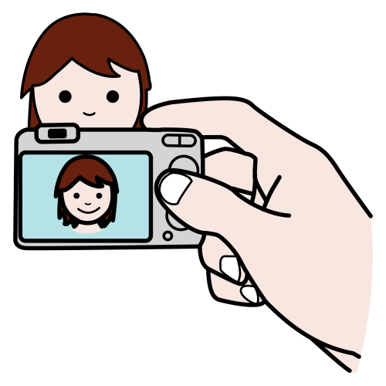
Actividades
HACER FOTOS (to take photos)

Slide 5

Actividades
INVITAR A AMIGOS (to invite friends)

Slide 6
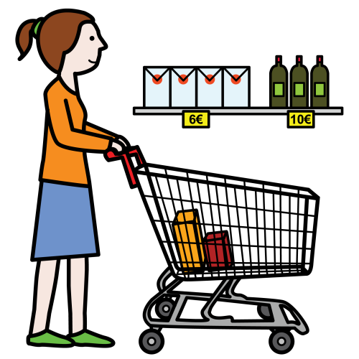
Actividades
IR DE COMPRAS (to go shopping)

Slide 7
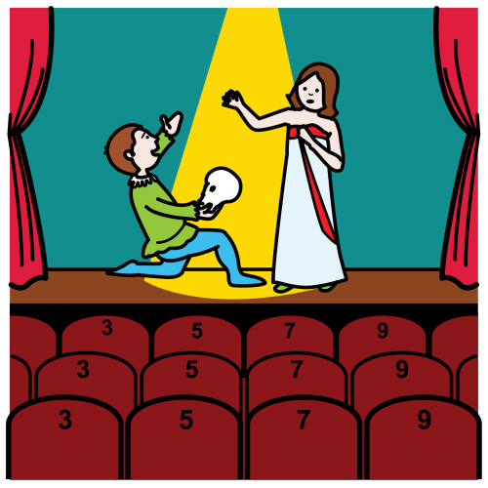
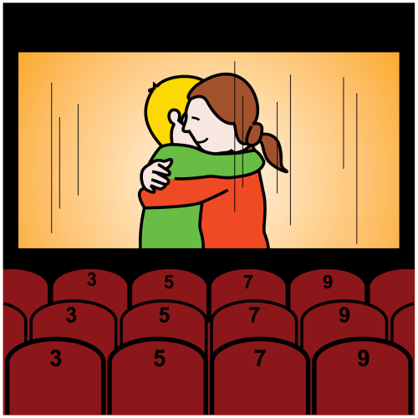
Actividades
IR AL TEATRO IR AL CINE

Slide 8
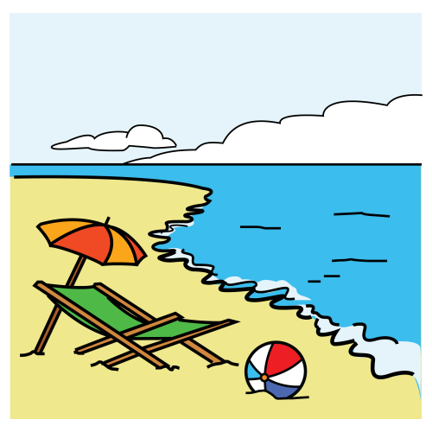
Actividades
IR A LA PLAYA (go to the beach)

Slide 9
Verb QUERER (to want)
Pronombres | Verbo
yo (I) | QUIERO
tú (you-informal) | QUIERES
usted (you-formal) él/ella (he/she) | QUIERE
nosotros/as (we) | QUEREMOS
vosotros (you-plural informal in Spain) | QUERÉIS
ustedes (you-plural) ellos/as (they | QUIEREN
No quiero. (I don’t want.) (To make a verb negative just add NO before it).

Slide 10

¿Qué quieres hacer este fin de semana?
Ask your classmate:
-¿Qué quieres hacer este fin de semana?
-Este fin de semana quiero ir de excursión con amigos a la montaña, ¡pero no quiero ir de compras!

